Slide 1
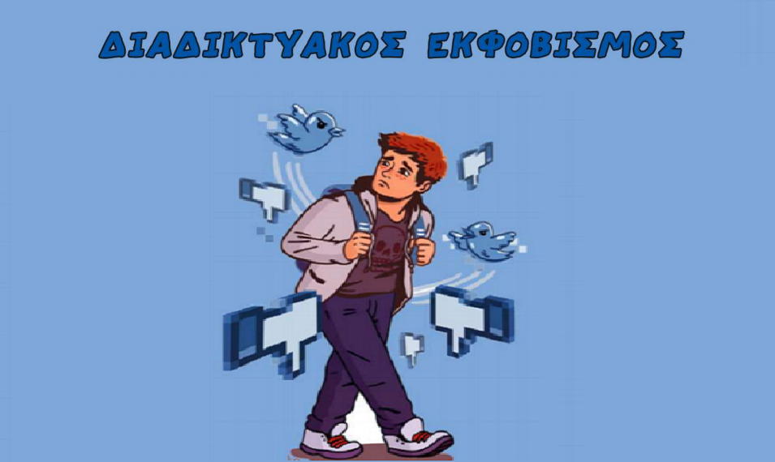
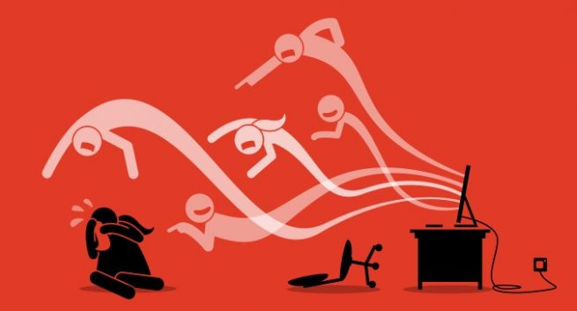
ΔΙΑΔΙΚΤΥΑΚΟΣ ΕΚΦΟΒΙΣΜΟΣ
ΤΜΗΜΑ Ε1
ΣΧΟΛΙΚΟ ΕΤΟΣ 2018-2019
2ο ΔΗΜΟΤΙΚΟ ΣΧΟΛΕΙΟ ΕΥΚΑΡΠΙΑΣ
Τι πρέπει να γνωρίζω και πώς να προστατευτώ!!

Slide 2
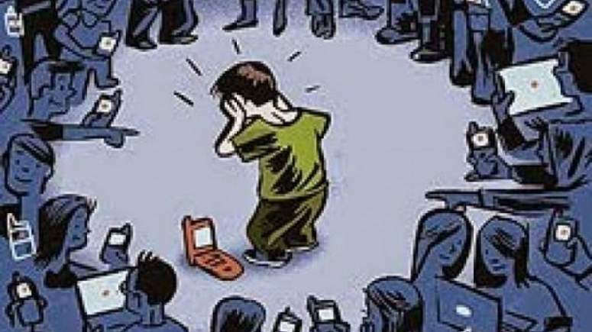
Τι είναι ο Διαδικτυακός Εκφοβισμός;
Ο διαδικτυακός εκφοβισμός είναι όταν ένα παιδί ή έφηβος δέχεται ανώνυμα ή επώνυμα μηνύματα που τον ταπεινώνουν ή τον εξευτελίζουν και το επαναλαμβάνουνε πολλές φορές και αυτό γίνεται : στα παιχνίδια, εφαρμογές και κοινωνικά δίκτυα.

Slide 3
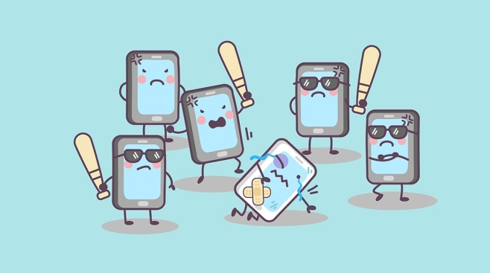
Διαδικτυακός Εκφοβισμός
Ποτέ δεν ξέρεις πως μπορεί να το πάρει ο άλλος αυτό που εσύ θεωρείς αστείο.
Ο διαδικτυακός εκφοβισμός δεν είναι ένα αστείο αλλά μια βαριά πράξη που μπορεί να τραυματίσει ψυχολογικά το παιδί που το βιώνει αλλά και αυτό που το παρατηρεί.
ΔΕΝ ΕΊΝΑΙ ΑΣΤΕΙΟ

Slide 4
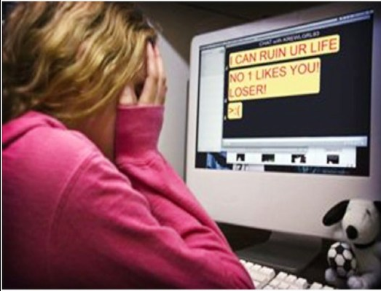
Πως μπορούν να σε εκφοβίζουν Διαδικτυακά;
Ο διαδικτυακός εκφοβισμός μπορεί να εκφραστεί με το :
Να δέχονται μηνύματα με απειλητικό περιεχόμενο.
Tην δημοσίευση ευαίσθητων πληροφοριών.
Δημοσιεύουν προσωπικές φωτογραφίες σε διάφορα κοινωνικά δίκτυα.
Φτιάχνουν ψεύτικα προφίλ για να σε γελοιοποιήσουν σε κοινωνικά δίκτυα.
Δημιουργούν μια ομάδα στο διαδίκτυο για να εξευτελίσουν παιδιά, κ.α.

Slide 5
Με ποιους τρόπους μπορώ να προστατευτώ;
Δεν πρέπει να δίνουμε τους κωδικούς μας σε ξένους , μόνο στους γονείς μας.
Δεν στέλνουμε προσβλητικά μηνύματα όταν είμαστε θυμωμένοι με κάποιον.
Αν βρούμε κάτι που δεν μας αρέσει τότε κλείνουμε την ιστοσελίδα .

Slide 6
Τι να κάνω αν έπεσα θύμα Διαδικτυακού Εκφοβισμού;
Τον μπλοκάρω από όπου χρειάζεται και δεν απαντώ στα μηνύματα του.
Αποθηκεύουμε τα μηνύματα της συνομιλίας, θα μας φάνει χρήσιμο αν τον καταγγείλουμε στην αστυνομία.
Λέμε το πρόβλημά μας σε ενήλικες που εμπιστευόμαστε.

Slide 7
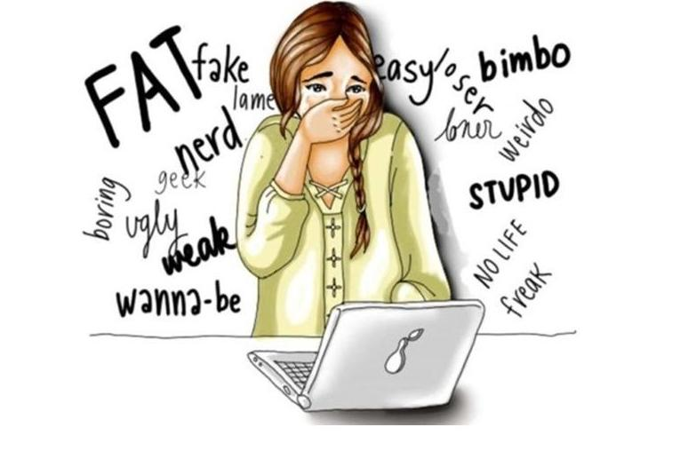
Βρίσκουν το δίκιο του τα θύματα Διαδικτυακού Εκφοβισμού;
Ο διαδικτυακός ή σχολικός εκφοβισμός και οι τρόποι που εκφράζονται, όπως απειλές και εκφοβισμοί, αποτελούν πράξεις που μπορούν να τιμωρηθούν πολύ άσχημα βάσει της Ελληνικής Νομοθεσίας.

Slide 8
Υπάρχει βοήθεια……
Ο διαδικτυακός εκφοβισμός είναι πολύ επικίνδυνο περιστατικό. Όταν καταλάβουμε ότι κάποιος φίλος μας ή συμμαθητής μας είναι θύμα διαδικτυακού εκφοβισμού πρέπει να θυμάται πάντα ότι ποτέ δεν είναι μόνη/μόνος. Υπάρχουν πάντα οι φίλοι μας και η οικογένεια μας που πάντα θα μπορούν να μας βοηθήσουν. Να μην ξεχνάμε πως μπορούν να μας βοηθήσουν και οι γραμμές βοήθειας.

Slide 9
Γραμμές Βοήθειας
Η Γραμμή καταγγελιών είναι Safeline (www.safeline.gr)
Η γραμμές που μπορούν να μας βοηθήσουν είναι του ελληνικού κέντρου ασφαλούς διαδικτύου. Το τηλέφωνο τους είναι το (210-6007686 το email του είναι info@help-line.gr, www.help-line.gr )

Slide 10
Οι μαθητές του Ε’1
Αμανατιάδης Χρυσοβαλάντης
Αμανατιάδου Μαρία-Άννα
Αντώνι Εμανουήλ
Αντωνιάδης Εμανουήλ
Αντωνιάδου Χριστίνα
Αποστολίδου Χρυσάνθη
Αυγητίδης Στέφανος
Βακάρος Κίμων
Βιολιστής Δημήτριος
Βολίκας Αλέξανδρος
Βουτυρά Αικατερίνη
Βουτυράς Ιάσονας

Slide 11
Γαϊτάνου Αικατερίνη
Γατουρτζίδου Ουρανία
Γραμενούδη Μαρία
Γρηγοριάδου Μαρία
Δημητριάδου Νικολέτα
Ευγενίδης Σταύρος
Κακαζιάνης Γεώργιος
Κρίκης Αθανάσιος
Λιόκα Χρυσάνθη
Μάρκου Ευδοκία

Slide 12
Μαρτιροσιάν Μαρία
Μονέδα Μαρία
Μουστακίδης Ελευθέριος

